Slide 1
合作协同进化算法解决作业调度问题 A Cooperative Coevolutionary Algorithm with Application to Job Shop Scheduling Problem
21821117
贾程皓

Slide 2
目录
问题定义与模型
编程实现与求解
模型反思与改进

Slide 3
问题定义与模型
Problem Definition

Slide 4
Job shop problem （JSP）
给定n个作业和m台机器，每项作业由一组有确定进行时间并且要在有限台机器完成的操作（operations）组成。目标是在约束条件下，确定每项operation的起始时间和结束时间，从而优化指标。
约束：
一项作业不能两次使用同一台机器
不同作业的operation之间没有偏向性
每台机器同一时间只能处理一个作业

Slide 5
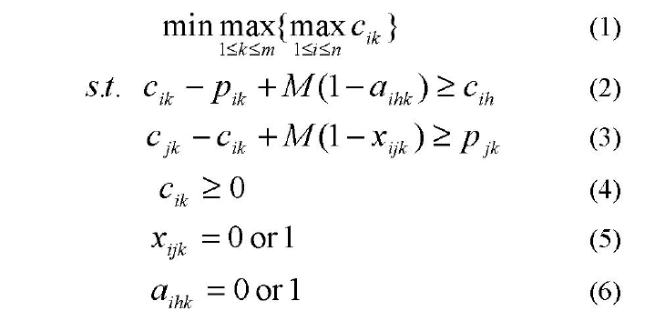
Job shop problem （JSP）
数学定义
c_ik: job i 在machine k上的完成时间
p_ik: job i 在machine k上的作业时间
M: 大正数
a_ihk: 指示系数；如果对于作业i，先在machine h上作业，后再k上作业，则为1，否则为0.
x_ijk: 指示变量；如果在machine k上，作业i先于作业j，则为1，否则为0.
Notes:
式子1为目标函数，求解最短的最大完工时间
约束条件2保证按照规定顺序处理每个作业的operations
约束条件3保证每台machine同一时间只能处理一个作业

Slide 6
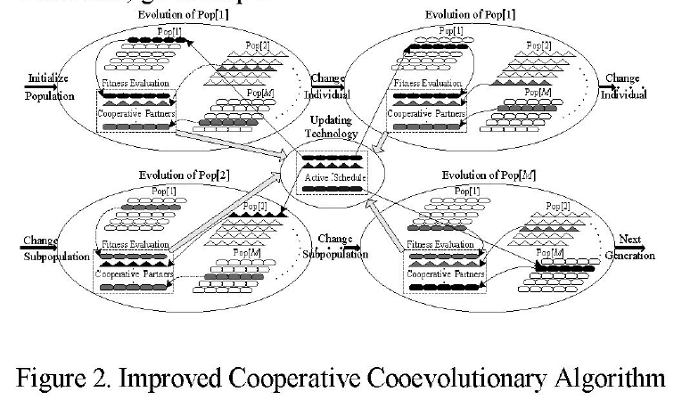
Algorithm framework
Notes:
算法框架图

Slide 7
Algorithm framework
Step 1：生成M组初始子种群 Pop[m] (m=1,2,…,M)
Step 2：初始评估每个子种群中每个个体，把最佳适应度复制给f_best。选择随机个体和保持不变的个体作为合作伙伴。
Step 3：使用更新技术，用对应机器上的最终operation 序列替换个体。
Step 4：协同进化， m=1
Step 4.1：评估Pop[m]中的第s（s=1,2,…,S）个个体，s=1
Step 4.2：基于适应度选择其他父代，应用LOX算子生成子代
Step 4.3：应用交叉变异生成子代

Slide 8
Algorithm framework
Step 4：协同进化
Step 4.4：计算子代适应度。选择最佳子代、随机子代和不变子代作为合作伙伴
Step 4.5：如果子代适应度高于父代，应用更新技术。否则，保留父代。如果最好子代适应度高于f_best, 更新f_best。
Step 4.6：更新s←s+1，如果s<S，转到Step 4.2，否则，转到Step 4.7
Step 4.7：更新m←m+1。如果m<M，转到Step 4.1，否则，转到Step 5
Step 5：若满足终止标准，停止算法，否则，转到Step 4.

Slide 9
编程实现与求解
Implementation

Slide 10
Implementation
本程序使用python语言进行编写，实现多种群协同进化算法来求解JSP问题。
该程序以最小化最大加工时间为目标函数，在解空间内进行搜索求解。

Slide 11
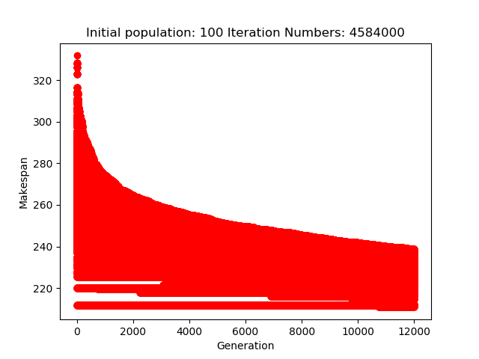
Implementation
如图为某次程序运行后截图，100个初始种群，在经过458400次迭代后，得到局部最优值。从曲线可以看出该求解方法有效。

Slide 12
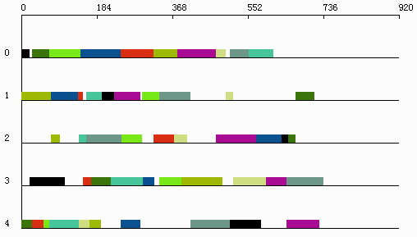
Implementation
为了更直观地看到结果，我使用较小的数据，生成甘特图如下。为其中前5台机器最终的不同工序的加工顺序和工时。

Slide 13
模型反思与改进
Improvement

Slide 14
Conclusion
使用协同进化算法求解JSP问题，在结合启发式算法来确定每台机器的第一道工序，以及选择合适的交叉算子、变异算子等方法的前提下，实验结果显示，其搜索时间和局部最优值都明显好于其他传统的基因算法求解结果，并且可以媲美一些启发式算法的结果。
还需要思考和有待优化的问题是，如何简化、分解复杂的问题，并且高效地选择协同进化的伙伴，是该方法的瓶颈，也是性能突破的关键。

